Slide 1

Adobe Premiereを使ったムービー編集
メディアデザイン演習
演習資料
2003-11-4

Slide 2
ムービー編集
静止画、動画、音声などの素材を組み合わせて、一本のビデオムービーを制作する
編集次第でストーリーの伝わりやすさが変わる
編集ツール
  過去：素材はビデオテープに記録されており、専用装置を使ってテープデッキを制御することで編集 ＝ リニア編集
  現在：素材をすべてハードディスク上のファイルとし、コンピュータソフトウェア（Adobe Premiereなど）で編集 ＝ ノンリニア編集

Slide 3
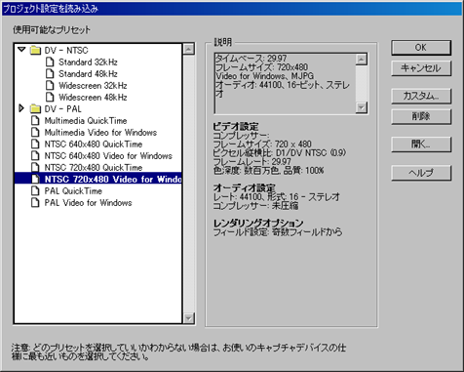
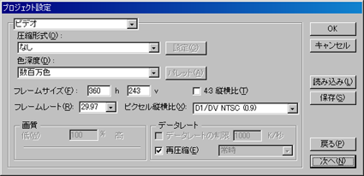
Premiere起動時のプロジェクト設定
2. カスタムをクリック
6. 確定
1. NTSC 720x480
Video for Winを選択
3. ビデオを選択
4. 圧縮なし
5. フレームサイズ指定
・プレビューを効率よく行うために「圧縮なし」
・フレームサイズはLightWaveで設定したものを

Slide 4
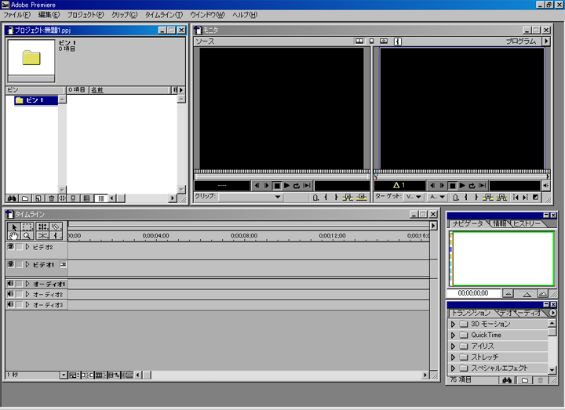
ワークスペースの説明
プロジェクトウィンドウ
（素材ファイルの管理）
モニタウィンドウ
（素材や編集結果を確認）
タイムラインウィンドウ
（ムービークリップを時間軸上に配置）

Slide 5
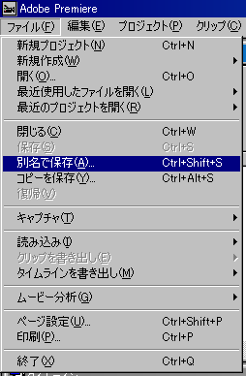
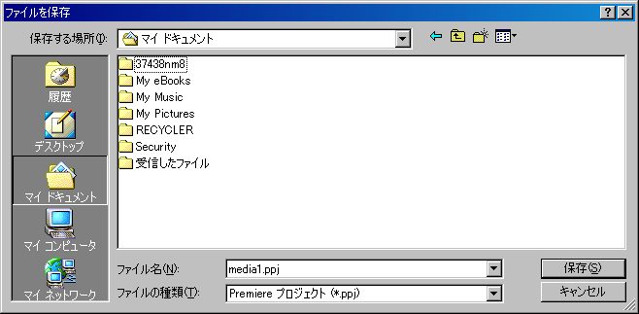
プロジェクトに名前を付ける
マイドキュメントまたはデスクトップに保存する

Slide 6
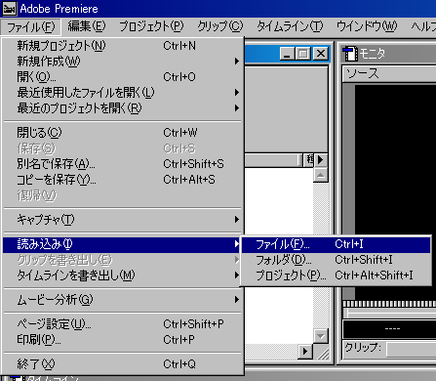
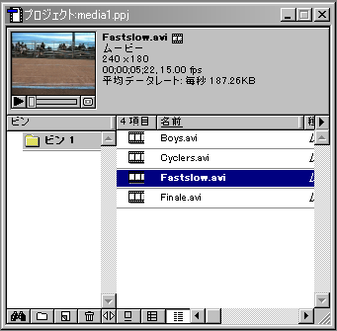
素材ムービーの読み込み
編集に使用するムービー
ファイルをすべて読み込む
読み込んだファイルは
プロジェクトウィンドウ
に表示される

Slide 7
カット編集
素材ファイル（ムービークリップ）をタイムライン上に並べる
クリップの最終フレーム（out点）と続くクリップの開始フレーム（in点）がつながる
素材ファイルの時間が長すぎる場合、トリミングが必要
  トリミング：in点とout点を適切な位置に設定する
タイムライン上でトリミングや再生速度の変更もできる

Slide 8
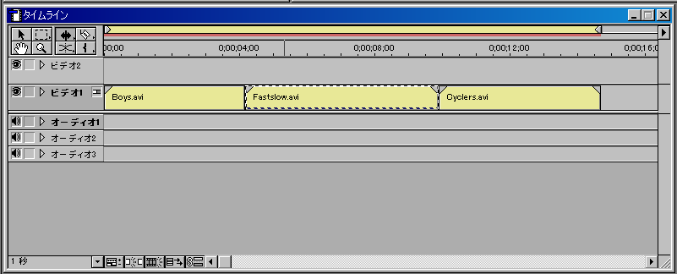
ムービークリップをタイムラインに置く
クリップのトリミングを
行わない場合
ドラッグ＆ドロップ

Slide 9
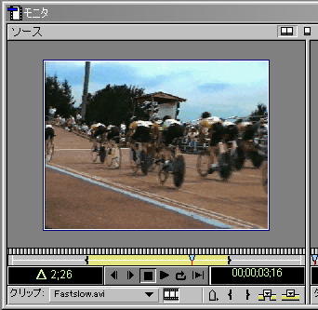
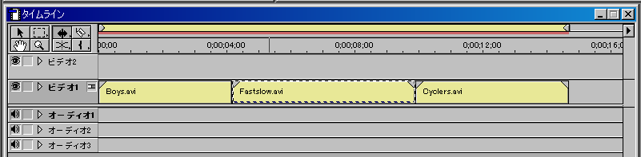
ムービークリップをタイムラインに置く（その２）
クリップのトリミングを
行う場合
1. モニタウィンドウのソース領域に
ドラッグ＆ドロップ
2. in点とout点の設定
3. タイムラインにドラッグ＆ドロップ
in/out設定ボタン

Slide 10
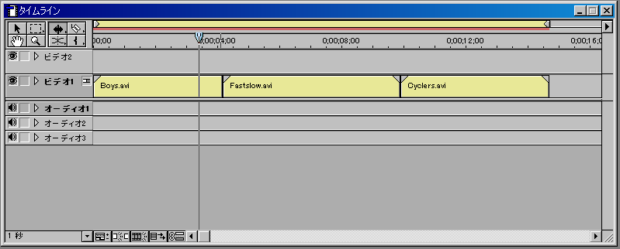
タイムライン上での編集
クリップ選択モード（クリップの移動やトリミング）
ワークエリアの設定（プレビューの範囲）
ターゲットフレームの設定
リップル編集モード（アイコンに注意）
（他クリップも移動するトリミング）
時間軸の解像度の選択

Slide 11
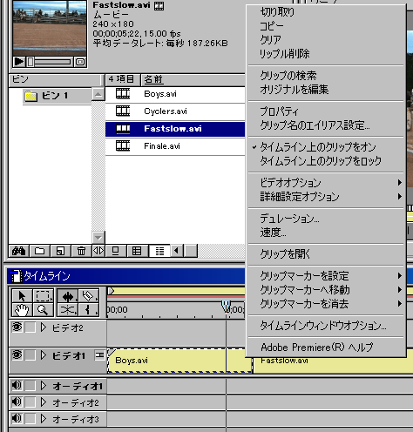
タイムライン上での編集（その２）
クリップの長さを数値指定
クリップの再生スピードを指定
対象クリップ上で右クリック

Slide 12
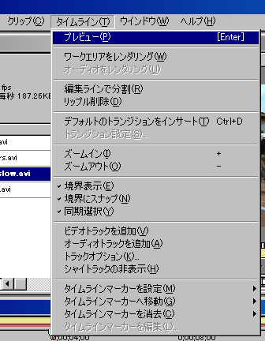

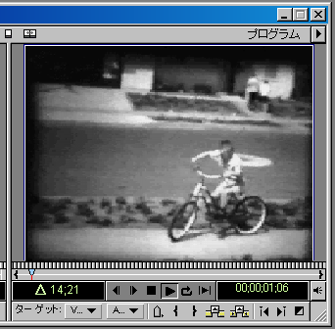
プレビュー（編集結果の確認）
モニタウィンドウのプログラム
領域で確認

Slide 13
A/Bトラック編集
二つのクリップを時間をかけて切り替える編集方法
  切り替えはタイムラインのAトラックとBトラックの間で行われる
  Aトラックのクリップのout点よりも前にBトラックのクリップのin点を置くと、A→Bの切り替えが行われる（A、Bは逆でも可能）
トランジション
  A⇔B間の切り替えの時に適用されるエフェクト
  ディゾルブ（クロスフェード）、ワイプ、スライドなど
  必ず明確な意図をもって使うべし

Slide 14
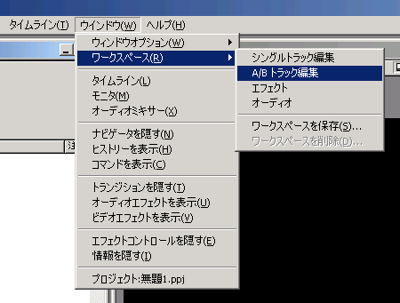
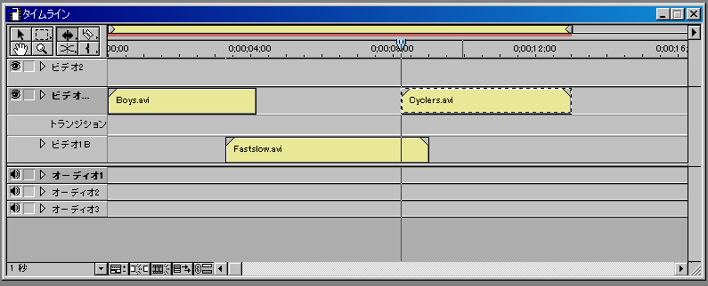
A/Bトラック編集モード
1. ワークスペースの変更
（タイムラインのビデオ１が
A/Bトラック用になる）
Aトラック
Bトラック
2. AまたはBトラックにクリップの終わりと始まりが重なるように配置

Slide 15
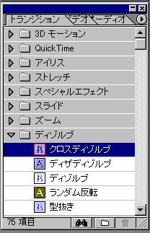
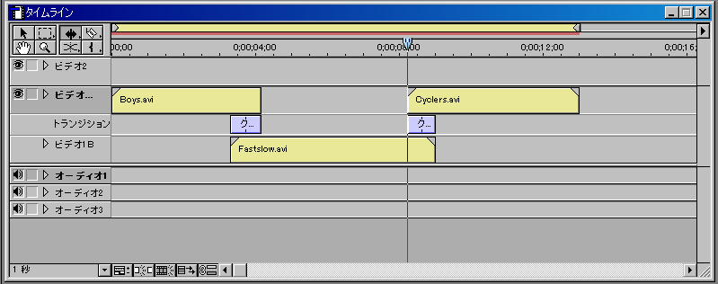
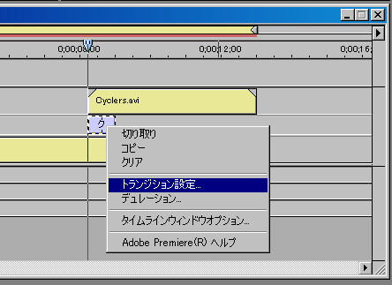
トランジションの配置
トランジションリストからトランジションを選択し、トランジショントラックにドラッグ＆ドロップ
トランジションの編集
対象トランジション上で右クリック

Slide 16
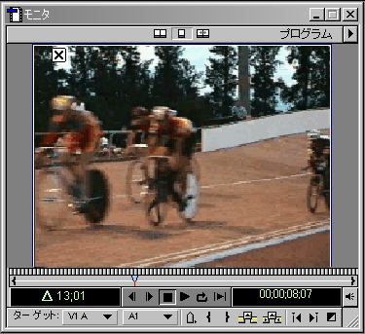
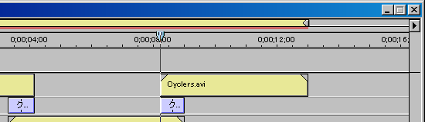
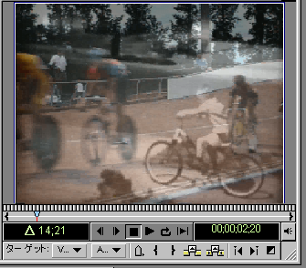
簡易プレビュー
通常はトランジション等の効果は
モニタウィンドウに表示されないが
この領域をALT+ドラッグすると
モニタウィンドウにトランジション
効果が表示される

Slide 17
テロップの作成
テロップ：映像に対して文字による補足を行う
Premiereの場合
  タイトル画像を作成し、これを映像にかぶせる
  タイトル画像の背景は透明となるので、下の映像が見える
  フォントスタイルが豊富ではないので、IllustratorやPhotoshopで静止画を作っておいてクロマキー合成（後述）したほうが良い場合もある

Slide 18
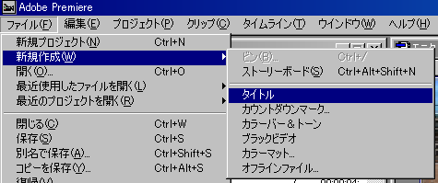
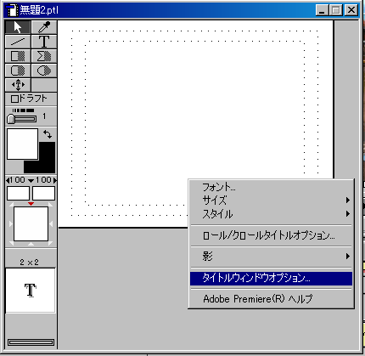
タイトルの新規作成
1. 新規作成でタイトルを選択
2. タイトルウィンドウオプション（右クリック）で
・背景色（ムービーに近い色）
・文字フォント（字体、サイズ、スタイル）
を設定

Slide 19
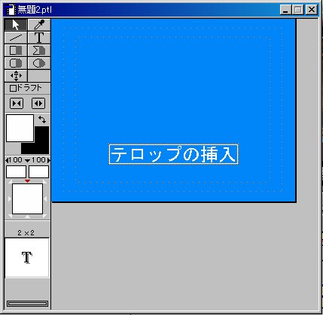

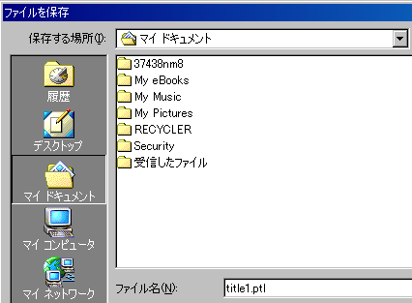
タイトルの編集
編集が終わったら
保存
文字列の作成
スクロールする文字列の作成
文字色と影色の設定
影位置の設定
表示安全領域を示す線
（この内側に置くように）

Slide 20
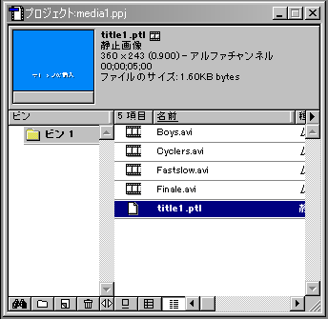
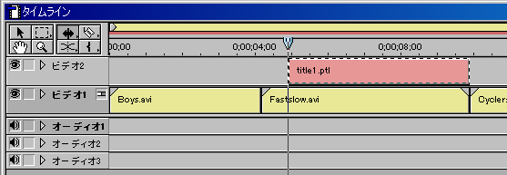
タイトルをタイムラインに置く
作成したタイトルは自動的に
プロジェクトウィンドウに表示されるので、これをドラッグ＆ドロップ
簡易プレビューで表示を確認

Slide 21
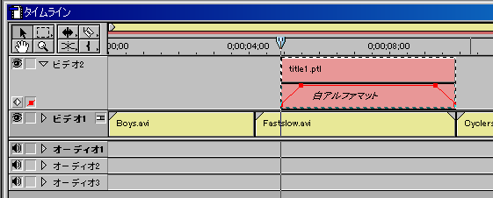
タイトルのフェードイン・アウト
1. タイトルを置いたトラックのアルファマットを表示
2.ドラッグで透明度の形状を編集する
（Shift+ドラッグで数値表示付）

Slide 22
ムービー合成
複数のムービークリップを同時再生し、合成して出力する
  ムービー間には前後関係があり
  ムービーと静止画の合成も可能
クロマキー合成
  前にあるムービーに含まれる特定のクロマ（色）を透明にし、そこから奥のムービーが見える
オーバーラップ合成
  前にあるムービーの透明度を制御し、奥のムービーが透けて見えるようにする

Slide 23
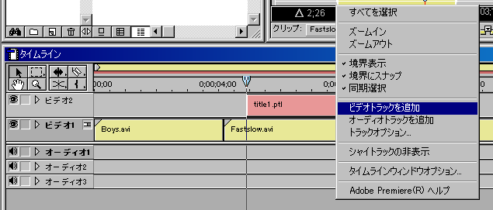
合成用のビデオトラックを作成
右クリック
ビデオトラックはトラック番号が大きいほど前面にくる
後
前
トラック1
トラック2
トラック3

Slide 24
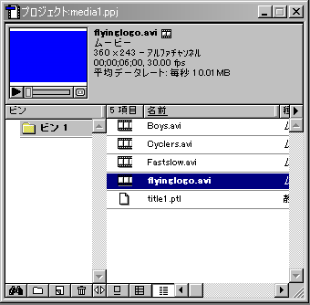
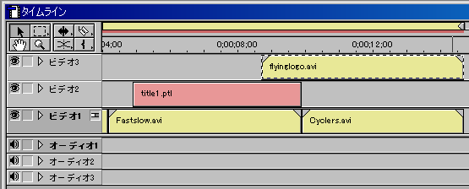
クロマキー合成（１）
合成用のクリップを追加したトラックに
ドラッグ＆ドロップ

Slide 25
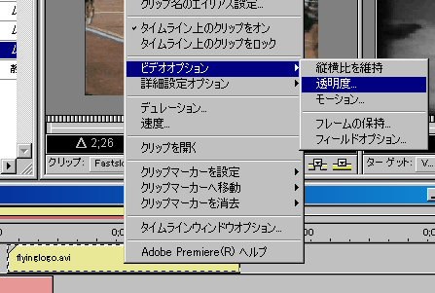
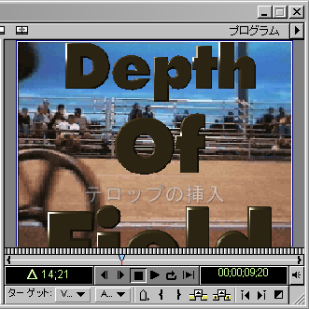
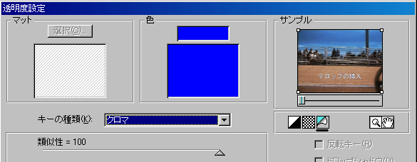
クロマキー合成（２）
合成するクリップ上で右クリック
合成の結果
2. 透明にする色を選択
（下の枠内から抽出可能）
1. クロマを選択
3. 透明色との類似性の範囲を指定

Slide 26
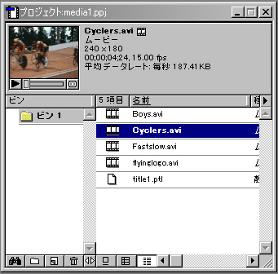
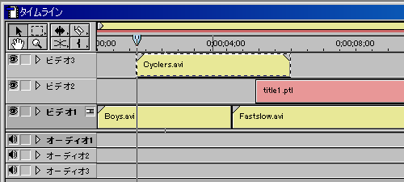
オーバーラップ合成（１）
合成用のクリップを追加したトラックに
ドラッグ＆ドロップ

Slide 27
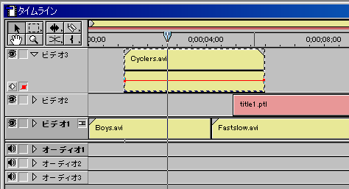
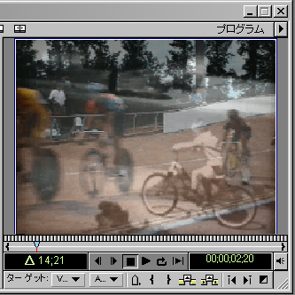
オーバーラップ合成（２）
2.ドラッグで透明度を設定
（Shift+ドラッグで数値表示付）
1.合成するクリップを置いたトラッ
クの透明度を表示
合成の結果

Slide 28
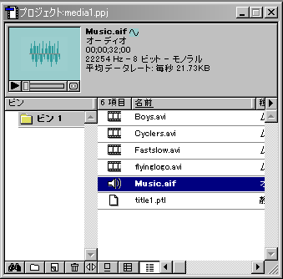
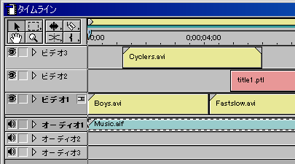
音声の追加
素材ファイルをタイムラインのオーディオトラックに置く
ドラッグ＆ドロップ

Slide 29
完成ムービーの書き出し
プレビューで編集結果を確認の後、タイムラインを目的とするメディアに書き出す
この演習ではムービーファイルとして書き出し
ムービーファイルは非常に大きなサイズとなるため、完成ムービーは必ず圧縮すること

Slide 30
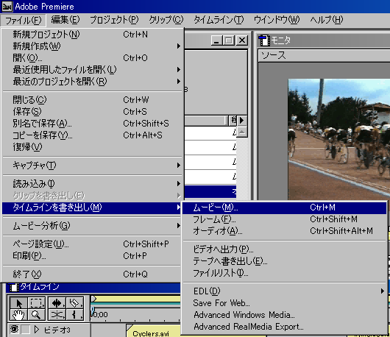
タイムラインの書き出し

Slide 31
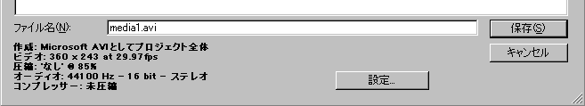
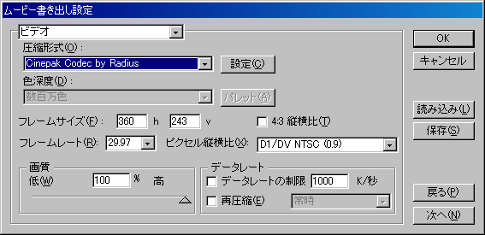
ファイル名と圧縮形式を指定して保存
Cinepak Codec by Radiusを選択

Slide 32
作業終了時の注意事項
各自の素材ファイル（新たに作成したタイトルも含む）や完成ムービーが以下のいずれかのフォルダに格納されていることを確認する
  マイドキュメント
  デスクトップ
  H：ドライブ
その他の場所は電源OFFで自動削除されてしまう
  特にC:\tempはPremiereの作業用フォルダなので注意

